Slide 1
Анализ ЕГЭ – 2026 по математике
Мялковская Е.Н. – муниципальный тьютор, эксперт ЕГЭ, учитель МАОУ гимназии № 40 г. Краснодар

Slide 2
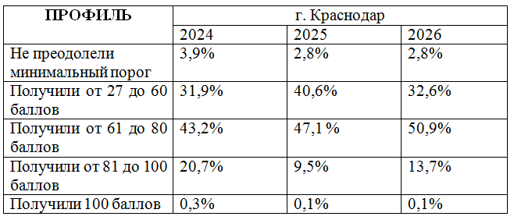
Анализ результатов выполнения ЕГЭ профильного уровня
В 2026 году Единый Государственный экзамен по математике профильного уровня 4323 (в 2025 году – 3665). Число участников экзамена по сравнению с предыдущим 2025 годом увеличилось на 658.
Динамика результатов за последние 3 года

Slide 3
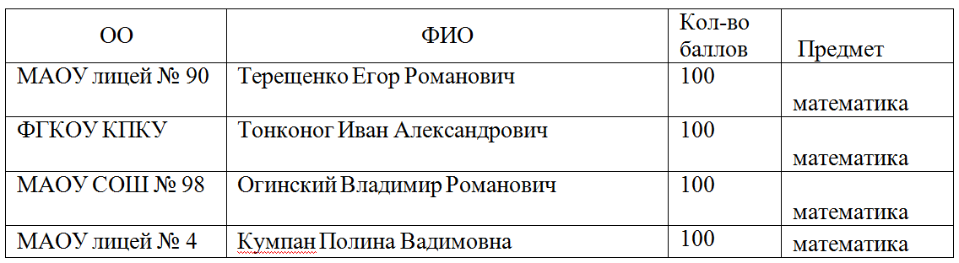
100- балльники по математике в 2026 году

Slide 4
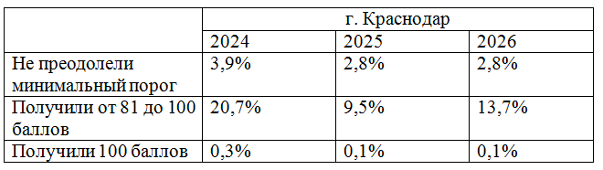
Динамика результатов ЕГЭ за последние 3 года

Slide 5
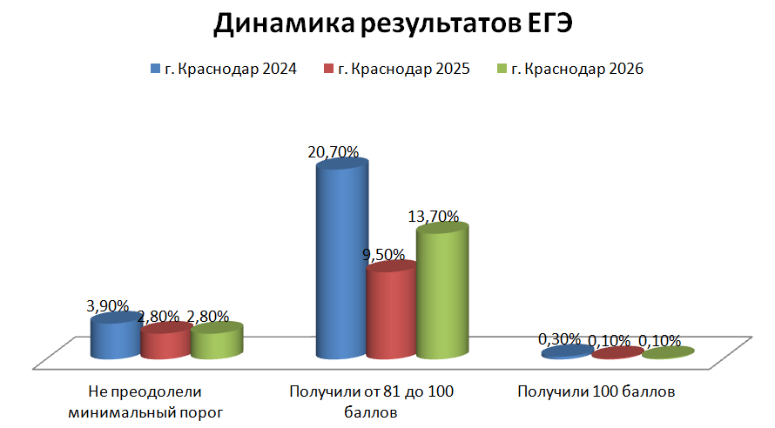

Slide 6
Средний балл в 2026 году по профильной математике
Россия - 66,3
Краснод. край - 64,23
Краснодар -64,2

Slide 7
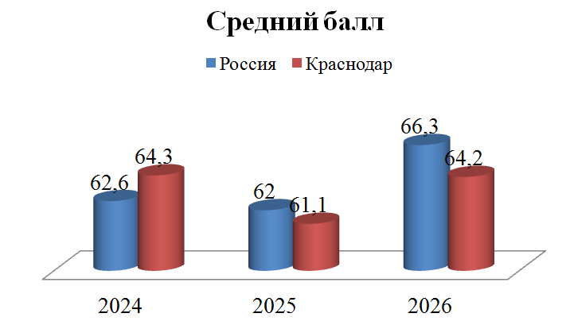

Slide 8
Структура экзаменационной работы в 2026 году
(профиль)
Экзаменационная работа состоит из двух частей и включает в себя 19 заданий, которые различаются по содержанию, сложности и количеству заданий:
– часть 1 содержит 12 заданий (задания 1–12) с кратким ответом в виде целого числа или конечной десятичной дроби. В 1 части 7 заданий базового уровня (задания 1–4, 6–8) и 5 заданий повышенного уровня (задания 5, 9–12);
– часть 2 содержит 7 заданий (задания 13–19) с развёрнутым ответом (полная запись решения с обоснованием выполненных действий). Во 2 части 5 заданий повышенного уровня (задания 13–17) и 2 задания высокого уровня сложности (задания 18, 19).

Slide 9
На выполнение экзаменационной работы по математике отводится 3 часа 55 минут (235 мин.).
Правильное выполнение каждого из заданий 1–12 оценивается 1 баллом.
Полное правильное решение каждого из заданий 13, 15 и 16 оценивается 2 баллами;
каждого из заданий 14 и 17 – 3 баллами;
каждого из заданий 18 и 19 – 4 баллами.

Slide 10
Статистика по решению заданий

Slide 11
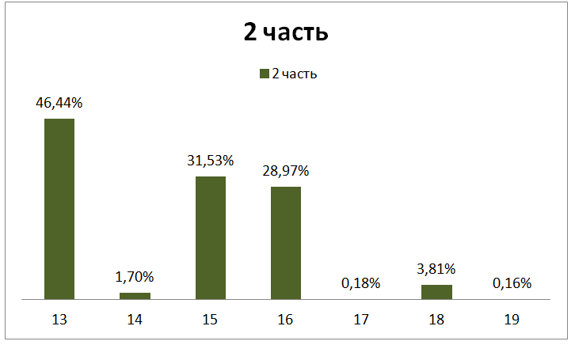

Slide 12
Критерии оценивания. Типичные ошибки.

Slide 13
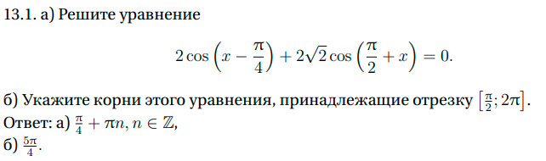
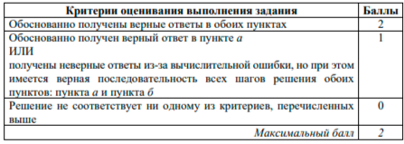

Slide 14
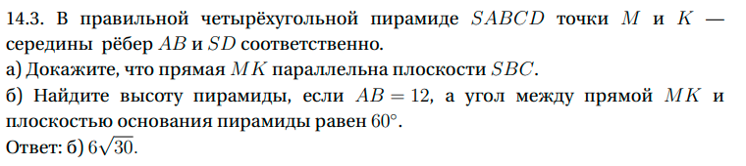
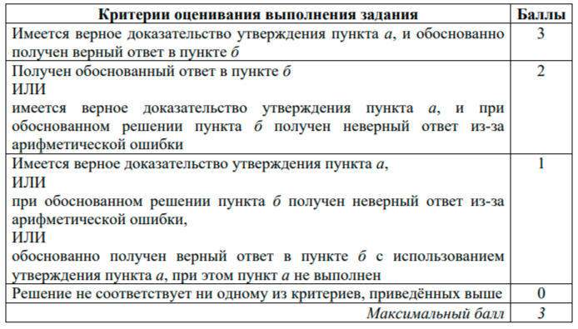

Slide 15

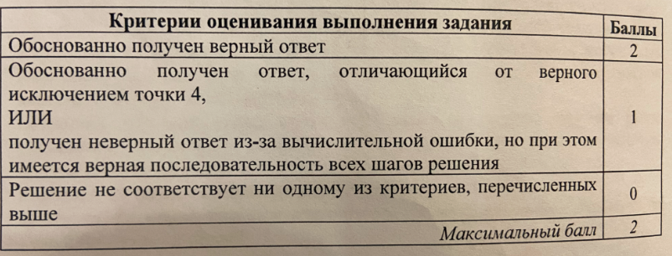

Slide 16
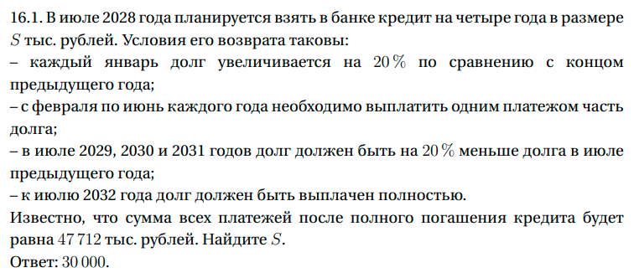
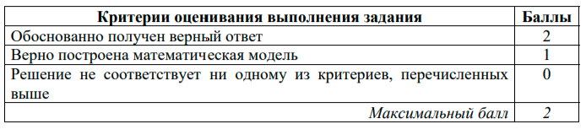

Slide 17
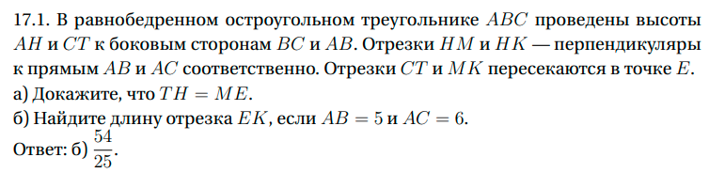
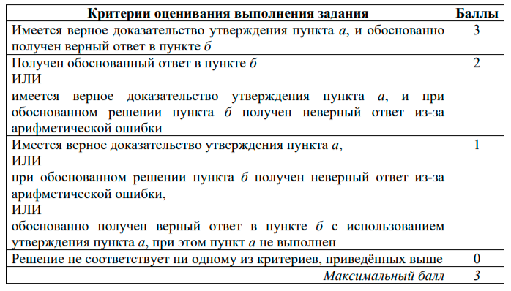

Slide 18
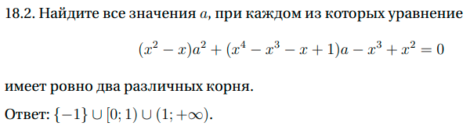
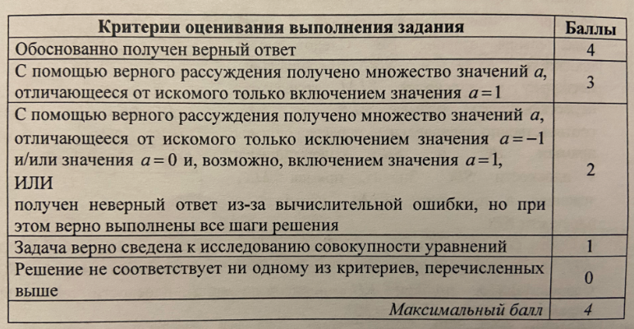

Slide 19
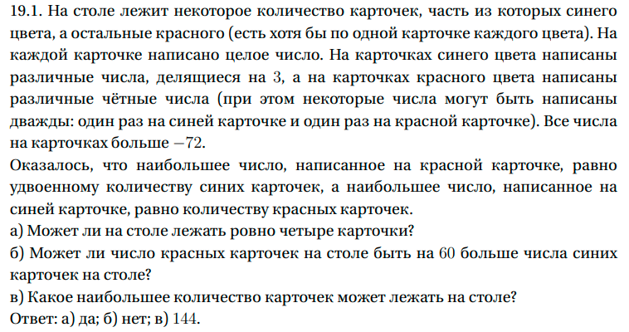
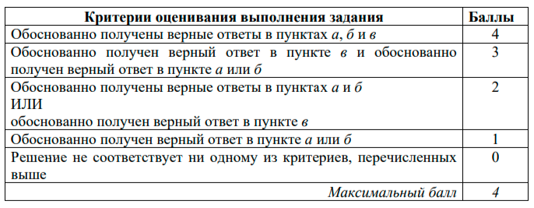

Slide 20
Анализ результатов выполнения ЕГЭ базового уровня
В 2026 году Единый Государственный экзамен по математике базового уровня сдавали 3670 (в 2025 году – 3366).
Число участников экзамена по сравнению с предыдущим 2025 годом увеличилось на 304.

Slide 21
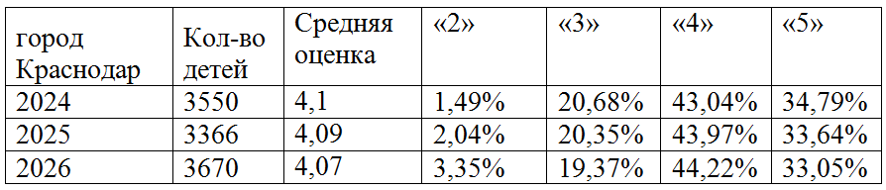
Сравнительный анализ ЕГЭ по математике (база) за 3 года

Slide 22
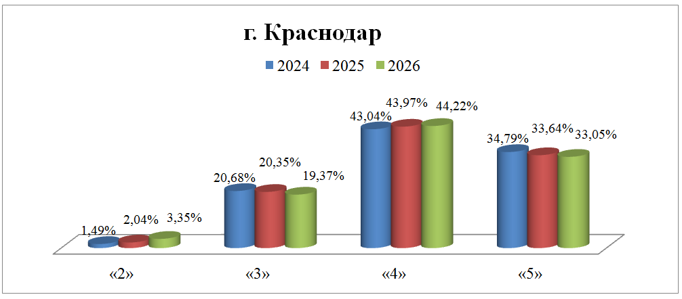

Slide 23
Структура экзаменационной работы в 2026 году
Экзаменационная работа включает в себя 21 задание с кратким ответом базового уровня сложности. Все задания направлены на проверку освоения базовых умений и практических навыков применения математических знаний в повседневных ситуациях. Ответом к каждому из заданий 1–21 является целое число, или конечная десятичная дробь, или последовательность цифр. Задание с кратким ответом считается выполненным, если верный ответ записан в бланке ответов № 1 в той форме, которая предусмотрена инструкцией по выполнению задания.
На выполнение экзаменационной работы отводится 3 часа (180 минут).

Slide 24
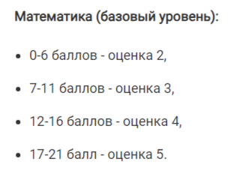
Правильное выполнение каждого из заданий 1–21 оценивается 1 баллом.
Максимальный первичный балл за выполнение экзаменационной работы – 21.

Slide 25
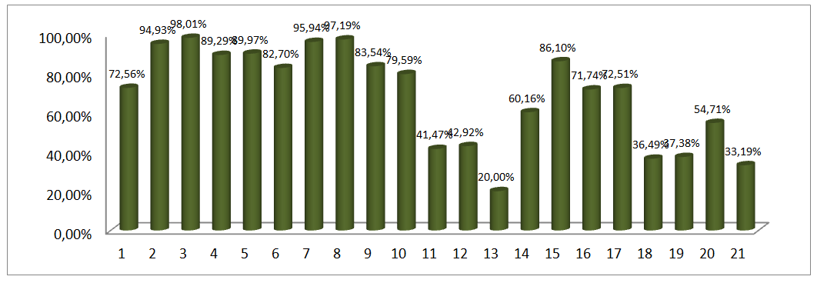
Результаты, полученные обучающимися по заданиям на экзамене в 2026 году.

Slide 26
Рекомендации на 2026 - 2027 учебный год:
1. Рассмотреть и утвердить план мероприятий по подготовке и проведению государственной (итоговой) аттестации в начале учебного года.
2. На заседании методического совета и методических объединений обсудить результаты государственной итоговой аттестации выпускников 11 классов; разработать план устранения недостатков и обеспечить безусловное его выполнение в течение года.
3. Развивать систему подготовки и организации итоговой аттестации выпускников в форме ЕГЭ через повышение информационной компетенции участников образовательного процесса.

Slide 27
4. Вести планомерную подготовку к экзамену, используя открытый банк заданий ФИПИ, сайт «Решу ЕГЭ», типовые экзаменационные варианты, тренировочные и диагностические работы «СтатГрад».
5. Особое внимание уделить учащимся группы «риска», проводить дополнительные индивидуальные занятия, ежедневно контролировать выполнение домашней работы.
6. Организовать дополнительные занятия и факультативы, где школьники могли бы углубить свои знания и подготовиться к экзаменам.

Slide 28
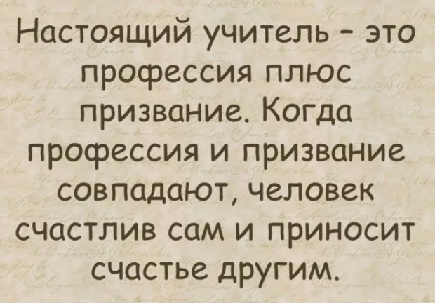
Спасибо за внимание!

